Slide 1
Oral Biomedicine and Fallen Teeth Syndrom
R. Rama Putranto
Yayun Siti rohmah

Slide 2
Lingkup Bahasan Cabang Ilmu OB
Cairan Rongga Mulut (saliva dan cairan Sulkus Gingiva)
Gigi
Jaringan Periodontal
Bibir, Mukosa mulut, Lidah, Palatum, Faring, Larings
Wajah, Rahang dan Sendi Rahang
Proses menua organ rongga mulut

Slide 3
Cairan Rongga Mulut (saliva dan cairan Sulkus Gingiva)
Aspek Biologik CRM
➔ Aspek biokimia dan fisiologik
➔ Mikroflora normal
➔ Sistem pertahanan tubuh
Faktor Luar yang mempengaruhi sekresi saliva
➔ Faktor neurologik dan farmakologik

Slide 4
Bakteri isolat saluran akar gigi dengan rarefaksi apikal
Fusobacterium nucleatum 48
Streptococcus sp. 40
Bacteroides sp.* 35
Prevotella intermedia 34
Peptostreptococcus micros 34
Eubacterium alactolyticum 34
Peptostreptococcus anaerobios 31
Lactobacillus sp. 32
Eubacterium lentum 31
Fusobacterium sp* 29
Compylobacter sp. 25
Peptostreptococcus sp. 15
Actinomyces sp. 15
Eubacterium timidum 11
Selenomonas sputigena 9
Veillonella parvula 9
Porphyromonas endodontalis 9
Prevotella buccae 9
Prevotella oralis 8
Proprionibacteriun propionicum 8
Prevotella denticola 6
Prevotella loescheii 6
Eubacterium nodatum 6
Enterococcus fecalis rendah
Isolat spesies lain dengan insidensi rendah: P. gingivalis, B. ureolyticus, B. gracilis,
L. minutus, L. catenaforme, E. faecalis, P. prevotii, E. corrodens, dan E. agglomeran

Slide 5
Respon imun pulpa terhadap karies
Tiga reaksi dasar proteksi: penurunan permeabilitas, pembentukan dentin tersier, dan inflamasi serta respon imun
Kadar sel Th, sel B, neutrofil, makrofag meningkat sebanding dengan dalamnya lesi karies
Odontoblas mengekspresikan IL-8, akan menarik neutrofil
IL-8 dan TGF-b1 menginduksi peningkatan jumlah sel dendritik (sel penyaji antigen) di area odontoblas → bermigrasi ke tubulus dentin
Antibodi terakumulasi pada odontoblas → tubulus dentin
Pada fase lanjut karies dentin → destruksi imunopatologi

Slide 6
Gigi
Aspek Biologik gigi
➔ Pertumbuhan dan perkembangan gigi sulung dan tetap
➔ Aspek anatomi, histologik dan fisiologik gigi sulung dan tetap
➔ Aspek biokimiawi pada gigi sulung dan tetap
➔ Pengaruh luar pada gigi dan jaringan pulpa

Slide 7
Gigi (cont.)
Aspek patologik karies dan penyakit jaringan periapikal
➔ Plak dan efeknya pada jaringan keras gigi
➔ Aspek mikrobiologik pada karies, penyakit pulpa, dan peny. Jaringan periapikal
➔ Aspek biokimiawi, Hitopatologik dan imunologik pada karies dan peny. Pulpa/jar. Periapikal
➔ Pengaruh luar pada proses karies dan peny. Jaringan periapikal

Slide 8
Stadium akhir respon akut
Makrofag
Respon vaskular lokal
IL-1
IL-6
TNF-α
IL8
Resorpsi tulang osteoklastik
Degradasi matriks ekstraselular
Menimbulkan aksi endokrin →
- meningkatkan protein fase akut
- faktor serum lain oleh hepatosit
IL-6
+
Mobilisasi neutrofil
dan promakrofag
dari sumsum tulang
Faktor yang menstimulasi
koloni hematopoietik

Slide 9
Jaringan Periodontal
Aspek biologik Jaringan periodontal
➔ Aspek histologik, biokimiawi dan fisiologik jaringan periodontal
Aspek Patologik penyakit periodontal
➔ Plak/kalkulus, efeknya terhadap jaringan periodontal
➔ Aspek mikrobiologi, histopatologi, dan immunologi jar. Penyakit periodontal
➔ Pengaruh lingkungan terhadap penyakit/kelainan jaringan periodontal

Slide 10
S. mutans
KARIES
Penyakit
PERIODONTAL
Glukan α(1,3)
Adhesin
α-Amilase
Mutans
streptococci
Kuman Periodontopati:
Porphyromonas spp.
dan lain-lain
Email
Plak gigi
kolonisasi dan
agregasi kuman

Slide 11
Bibir, Mukosa mulut, Lidah, Palatum, Faring, Larings
Aspek biologik
➔ Aspek embriologik dan genetik
➔ aspek anatomi dan fisiologik
Aspek patologik kelainan/ penyakit
➔ Aspek genetik dan embriologik kelainan / penyakit.
➔ Aspek mikrobiologi, histopatologi, dan immunologi
➔ Pengaruh lingkungan.

Slide 12
Wajah Rahang dan Sendi Rahang
Aspek Biologik
➔ Aspek Genetik dan embriologi organ diatas
➔ Aspek Anatomi, Histologi, Fisiologik Organ orofasial/sendi rahang
➔ Aspek sistem syaraf-otot neuromuscular sistem stomatognatik

Slide 13
Wajah Rahang dan Sendi Rahang
Aspek Patologik kelainan / penyakit rahang, wajah dan sendi rahang
➔ Kelainan genetik dan embriologi rahang dan organ diatas
➔ Aspek mikrobiologik, histopatologik dan imunologik Organ orofasial/sendi rahang
➔ Pengaruh luar terhadap terjadinya penyakit organ diatas

Slide 14
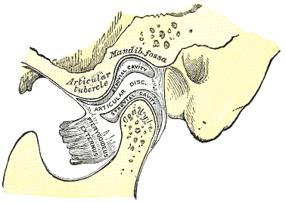

Slide 15
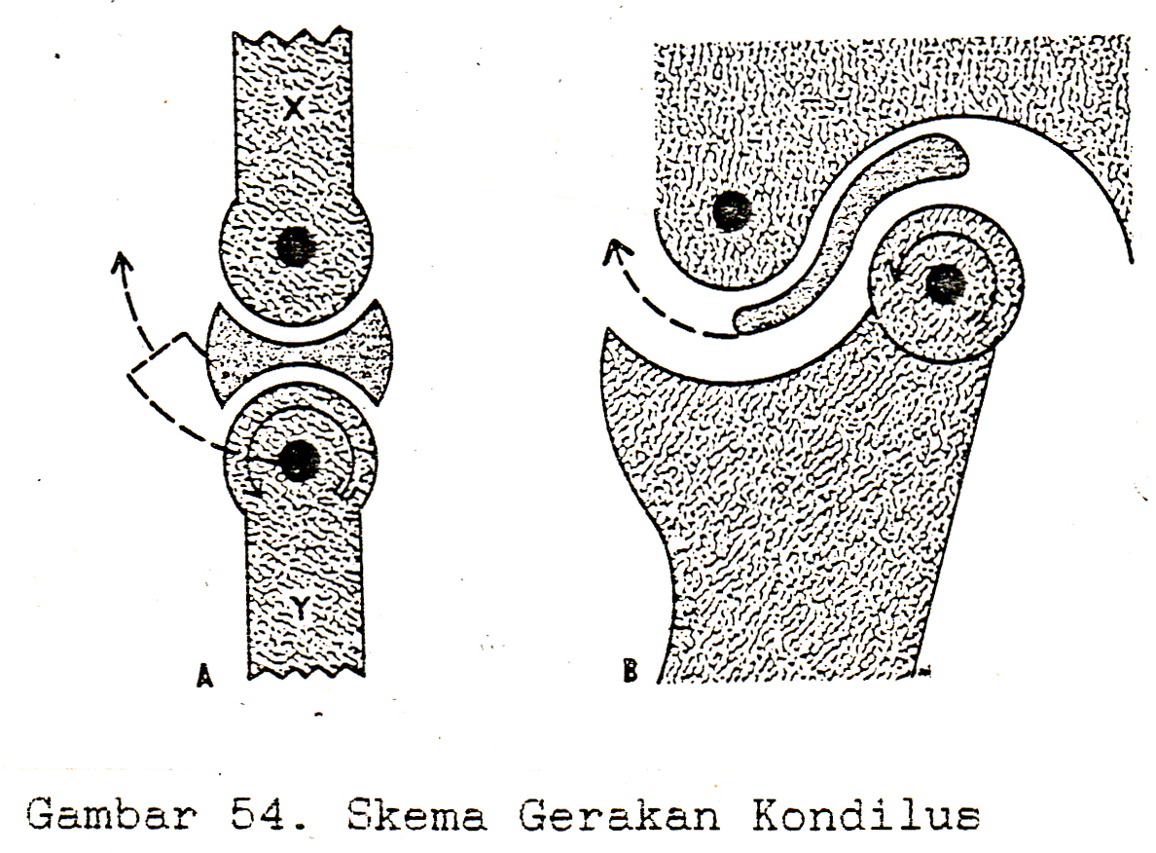

Slide 16
Proses menua organ rongga mulut
Proses menua pada jaringan lunak
Proses menua pada jaringan keras
Faktor yang mempengaruhi proses menua

Slide 17
Mikrobiologi
Anatomi
Histologi
etc
Patologi Anatomi
Oral diagnosis
ORAL BIOLOGI
Immunologi
Periodontologi
Embriologi
Endodonti
Prostodonti
Ortodonti

Slide 18
Ruang Lingkup Pembelajaran
Manifestasi Aging pada rongga mulut
Obat2an yang mempengaruhi perubahan lingkungan pada rongga mulut
Proses menua atau aging dan pengaruh terhadap lingkungan rongga mulut
Jar. Keras Jar. Lunak

